Slide 1
1. ExSD显示规则： 2.商品扫描显示规则： 3.Rebin层数颜色显示 4.订单状态： 正在扫描—正常状态，包含检查并扫描商品、扫描订单号码 异常处理—非问题菜单触发问题处理，包含扫描序列号、确认多货、条码无效等 问题处理—所有问题处理菜单处罚问题，包含商品残损、商品丢失、商品无法扫描、序列号无法扫描、信息查询等
信息解释
延误发货点
距离发货点12小时以上
距离发货点6-12小时
距离发货点3-6小时
距离发货点1-3小时
距离发货点1小时内
待扫描
正在扫描
扫描完成
问题锁定
A层
B层
C层
D层
E层
F层

Slide 2
欢迎孙萌萌进入包装系统
请选择包装模式：
1.一单多件按订单包装
3.一单多件包装时打印订单
2.一单一件按订单包装
4.一单一件包装时打印订单

Slide 3
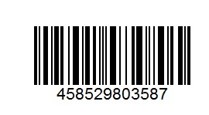
1.扫描工作站
D—商品残损
P—商品无法扫描
N—序列号无法扫描
I—信息查询
E—停止包装
请扫描工作站条码

Slide 4
2.扫描订单
按订单包装站台—PackSmall001
请扫描订单号码

Slide 5
2.扫描订单
按订单包装站台—PackSmall001
请重新扫描订单号码
90887655433366 不是一个有效的订单号码，请重新扫描订单号码

Slide 6
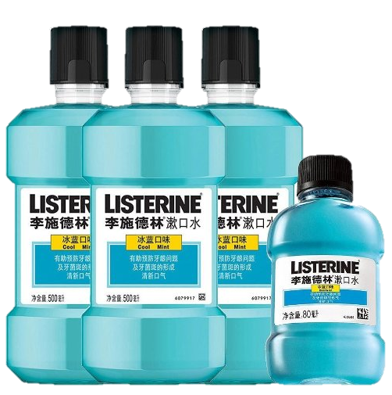
3.扫描商品
按订单包装站台—PackSmall001
请检查并扫描商品
当前需要进行的操作
推荐包装箱
订单商品明细
商品图片
Box2
编号 | 商品条码 | 商品名称 | 扫描数/总数 | 总数量 | 图片
1 | 6933890313544 | Listerine 李施德林 漱口水冰蓝口味500ml*3+80ml(赠品） | 0/1 | 1
备注
待扫描
订单号码
订单状态
MSJD0000001
正在扫描
ExSD：2016/10/8 13:00
上一订单：无 上一箱号：无

Slide 7
3.扫描商品
按订单包装站台—PackSmall001
请扫描箱号
当前需要进行的操作
推荐包装箱
订单商品明细
商品图片
Box2
编号 | 商品条码 | 商品名称 | 扫描数/总数 | 总数量 | 图片
1 | 6933890313544 | Listerine 李施德林 漱口水冰蓝口味500ml*3+80ml(赠品） | 1/1 | 1
备注
扫描完成
订单号码
订单状态
MSJD0000001
等待扫描订单
ExSD：2016/10/8 13:00
上一订单：无 上一箱号：无

Slide 8
3.扫描商品
按订单包装站台—PackSmall001
请扫描下一订单号码
当前需要进行的操作
推荐包装箱
订单商品明细
商品图片
Box2
编号 | 商品条码 | 商品名称 | 扫描数/总数 | 总数量 | 图片
1 | 6933890313544 | Listerine 李施德林 漱口水冰蓝口味500ml*3+80ml(赠品） | 1/1 | 1
备注
扫描完成
订单号码
订单状态
MSJD0000001
订单完成
请扫描下一商品
继续包装
ExSD：2016/10/8 13:00
上一订单：无 上一箱号：无

Slide 9
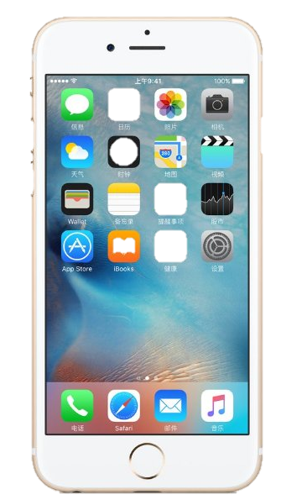
4.扫描序列号
按订单包装站台—PackSmall001
请检查并扫描商品
当前需要进行的操作
推荐包装箱
订单商品明细
商品图片
Box8
编号 | 商品条码 | 商品名称 | 扫描数/总数 | 总数量 | 图片
1 | 6933890313524 | Apple iPhone 6s (64G) 4G智能手机(金色 公开版) | 0/1 | 1
备注
待扫描
订单号码
订单状态
MSJD0000201
正在扫描
ExSD：2016/10/8 13:00
上一订单： MSJD0000001 上一箱号：Box2

Slide 10
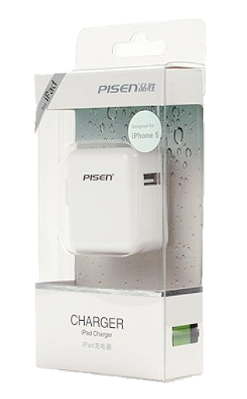
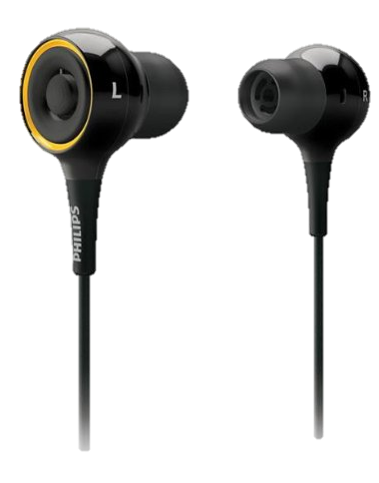
4.1扫描序列号
按订单包装站台—PackSmall001
请扫描商品序列号
当前需要进行的操作
推荐包装箱
订单商品明细
商品图片
Box8
请扫描商品序列号
编号 | 商品条码 | 商品名称 | 扫描数/总数 | 总数量 | 图片
1 | 6933890313524 | Apple iPhone 6s (64G) 4G智能手机(金色 公开版) | 0/1 | 1
2 | 6933890313356 | PISEN 品胜 充电器 iPad苹果专用版适用苹果,iPad,iPhone等USB接口充电 | 0/1 | 1
3 | 6933890313909 | 飞利浦 Philips SHE6000 耳塞式耳机 (MP3耳机 虚拟环绕立体声技术 4种尺寸超柔软橡胶耳罩) | 0/1 | 1
Apple iPhone 6s (64G) 4G智能手机(金色 公开版）
Rebin单元格
订单状态
MSJD0000201
异常确认
ExSD：2016/10/8 13:00
上一订单： MSJD0000001 上一箱号：Box2

Slide 11
4.2扫描序列号完成
按订单包装站台—PackSmall001
请扫描箱号
当前需要进行的操作
推荐包装箱
订单商品明细
商品图片
Box8
编号 | 商品条码 | 商品名称 | 扫描数/总数 | 总数量 | 图片
1 | 6933890313524 | Apple iPhone 6s (64G) 4G智能手机(金色 公开版) | 1/1 | 1
备注
扫描完成
Rebin单元格
订单状态
MSJD0000201
等待扫描箱号
ExSD：2016/10/8 13:00
上一订单： MSJD0000001 上一箱号：Box2

Slide 12
4.2扫描序列号完成
按订单包装站台—PackSmall001
请扫描箱号
当前需要进行的操作
推荐包装箱
订单商品明细
商品图片
Box8
编号 | 商品条码 | 商品名称 | 扫描数/总数 | 总数量 | 图片
1 | 6933890313524 | Apple iPhone 6s (64G) 4G智能手机(金色 公开版) | 1/1 | 1
备注
扫描完成
Rebin单元格
订单状态
MSJD0000201
订单完成
请扫描下一商品
继续包装
ExSD：2016/10/8 13:00
上一订单： MSJD0000001 上一箱号：Box2

Slide 13
异常处理页面

Slide 14
D商品残损 备注：在扫描商品之前报残，如果商品已经扫描，则不能进行报残处理了

Slide 15
3.扫描商品
按订单包装站台—PackSmall001
请检查并扫描商品
当前需要进行的操作
推荐包装箱
订单商品明细
商品图片
Box2
编号 | 商品条码 | 商品名称 | 扫描数/总数 | 总数量 | 图片
1 | 6933890313544 | Listerine 李施德林 漱口水冰蓝口味500ml*3+80ml(赠品） | 0/1 | 1
备注
待扫描
订单号码
订单状态
MSJD0000001
正在扫描
ExSD：2016/10/8 13:00
上一订单：无 上一箱号：无

Slide 16
3.扫描商品
按订单包装站台—PackSmall001
请选择问题菜单类型
当前需要进行的操作
推荐包装箱
订单商品明细
商品图片
Box2
包装问题菜单
编号 | 商品条码 | 商品名称 | 扫描数/总数 | 总数量 | 图片
1 | 6933890313544 | Listerine 李施德林 漱口水冰蓝口味500ml*3+80ml(赠品） | 0/1 | 1
备注
待扫描
热键号码：
D
D—商品残损
M—商品丢失
P—商品无法扫描
N—序列号无法扫描
I—信息查询
E—停止包装
订单号码
订单状态
MSJD0000001
问题处理
1确定
2取消
ExSD：2016/10/8 13:00
上一订单：无 上一箱号：无

Slide 17
3.扫描商品
按订单包装站台—PackSmall001
请扫描残损商品
当前需要进行的操作
推荐包装箱
订单商品明细
商品图片
Box2
扫描残损商品
编号 | 商品条码 | 商品名称 | 扫描数/总数 | 总数量 | 图片
1 | 6933890313544 | Listerine 李施德林 漱口水冰蓝口味500ml*3+80ml(赠品） | 0/1 | 1
备注
待扫描
扫描残损商品后，此单将通知问题处理人员，请将商品和订单一起交给问题处理人员
订单号码
订单状态
MSJD0000001
问题处理
2取消
ExSD：2016/10/8 13:00
上一订单：无 上一箱号：无

Slide 18
3.扫描商品
按订单包装站台—PackSmall001
请将此订单内所有商品交予问题组，扫描下一订单号码
当前需要进行的操作
推荐包装箱
订单商品明细
商品图片
Box2
编号 | 商品条码 | 商品名称 | 扫描数/总数 | 总数量 | 图片
1 | 6933890313544 | Listerine 李施德林 漱口水冰蓝口味500ml*3+80ml(赠品） | 0/1 | 1
备注
报残1件
订单号码
订单状态
MSJD0000001
标记问题完成
扫描下一订单
继续包装
ExSD：2016/10/8 13:00
上一订单：无 上一箱号：无

Slide 19
M商品丢失

Slide 20
3.扫描商品
按订单包装站台—PackSmall001
请检查并扫描商品
当前需要进行的操作
推荐包装箱
订单商品明细
商品图片
Box2
编号 | 商品条码 | 商品名称 | 扫描数/总数 | 总数量 | 图片
1 | 6933890313544 | Listerine 李施德林 漱口水冰蓝口味500ml*3+80ml(赠品） | 0/1 | 1
备注
待扫描
订单号码
订单状态
MSJD0000001
正在扫描
ExSD：2016/10/8 13:00
上一订单：无 上一箱号：无

Slide 21
3.扫描商品
按订单包装站台—PackSmall001
请选择问题菜单类型
当前需要进行的操作
推荐包装箱
订单商品明细
商品图片
Box2
包装问题菜单
编号 | 商品条码 | 商品名称 | 扫描数/总数 | 总数量 | 图片
1 | 6933890313544 | Listerine 李施德林 漱口水冰蓝口味500ml*3+80ml(赠品） | 0/1 | 1
备注
待扫描
热键号码：
M
D—商品残损
M—商品丢失
P—商品无法扫描
N—序列号无法扫描
I—信息查询
E—停止包装
订单号码
订单状态
MSJD0000001
问题处理
1确定
2取消
ExSD：2016/10/8 13:00
上一订单：无 上一箱号：无

Slide 22
3.扫描商品
按订单包装站台—PackSmall001
请确认商品是否丢失
当前需要进行的操作
推荐包装箱
订单商品明细
商品图片
Box2
确认商品是否丢失
编号 | 商品条码 | 商品名称 | 扫描数/总数 | 总数量 | 图片
1 | 6933890313544 | Listerine 李施德林 漱口水冰蓝口味500ml*3+80ml(赠品） | 0/1 | 1
备注
待扫描
是否确认商品：Listerine 李施德林 漱口水冰蓝口味500ml*3+80ml(赠品） 丢失？
确认商品丢失，请将商品和订单交至问题处理人员；取消将返回包装页面
注意：一旦确认商品丢失，商品将被标记丢失，请仔细核实。
订单号码
订单状态
MSJD0000001
问题处理
1确定
2取消
ExSD：2016/10/8 13:00
上一订单：无 上一箱号：无

Slide 23
3.扫描商品
按订单包装站台—PackSmall001
请将此订单内所有商品交予问题组，扫描下一订单号码
当前需要进行的操作
推荐包装箱
订单商品明细
商品图片
Box2
编号 | 商品条码 | 商品名称 | 扫描数/总数 | 总数量 | 图片
1 | 6933890313544 | Listerine 李施德林 漱口水冰蓝口味500ml*3+80ml(赠品） | 0/1 | 1
备注
丢失1件
订单号码
订单状态
MSJD0000001
标记问题完成
扫描下一订单
继续包装
ExSD：2016/10/8 13:00
上一订单：无 上一箱号：无

Slide 24
P商品无法扫描

Slide 25
3.扫描商品
按订单包装站台—PackSmall001
请检查并扫描商品
当前需要进行的操作
推荐包装箱
订单商品明细
商品图片
Box2
编号 | 商品条码 | 商品名称 | 扫描数/总数 | 总数量 | 图片
1 | 6933890313544 | Listerine 李施德林 漱口水冰蓝口味500ml*3+80ml(赠品） | 0/1 | 1
备注
待扫描
订单号码
订单状态
MSJD0000001
正在扫描
ExSD：2016/10/8 13:00
上一订单：无 上一箱号：无

Slide 26
3.扫描商品
按订单包装站台—PackSmall001
请选择问题菜单类型
当前需要进行的操作
推荐包装箱
订单商品明细
商品图片
Box2
包装问题菜单
编号 | 商品条码 | 商品名称 | 扫描数/总数 | 总数量 | 图片
1 | 6933890313544 | Listerine 李施德林 漱口水冰蓝口味500ml*3+80ml(赠品） | 0/1 | 1
备注
待扫描
热键号码：
P
D—商品残损
M—商品丢失
P—商品无法扫描
N—序列号无法扫描
I—信息查询
E—停止包装
订单号码
订单状态
MSJD0000001
问题处理
1确定
2取消
ExSD：2016/10/8 13:00
上一订单：无 上一箱号：无

Slide 27
3.扫描商品
按订单包装站台—PackSmall001
请确认商品是否无法扫描
当前需要进行的操作
推荐包装箱
订单商品明细
商品图片
Box2
确认商品无法扫描
编号 | 商品条码 | 商品名称 | 扫描数/总数 | 总数量 | 图片
1 | 6933890313544 | Listerine 李施德林 漱口水冰蓝口味500ml*3+80ml(赠品） | 0/1 | 1
备注
待扫描
商品：Listerine 李施德林 漱口水冰蓝口味500ml*3+80ml(赠品
请扫描商品上所有商品条形码
订单号码
订单状态
如果均无法扫描，请按确认键，并将订单内全部商品交予问题组。
MSJD0000001
问题处理
1确定
2取消
ExSD：2016/10/8 13:00
上一订单：无 上一箱号：无

Slide 28
3.扫描商品
按订单包装站台—PackSmall001
请将此订单内所有商品交予问题组，扫描下一订单号码
当前需要进行的操作
推荐包装箱
订单商品明细
商品图片
Box2
编号 | 商品条码 | 商品名称 | 扫描数/总数 | 总数量 | 图片
1 | 6933890313544 | Listerine 李施德林 漱口水冰蓝口味500ml*3+80ml(赠品） | 0/1 | 1
备注
条码无法 扫描1件
订单号码
订单状态
MSJD0000001
标记问题完成
扫描下一订单
继续包装
ExSD：2016/10/8 13:00
上一订单：无 上一箱号：无

Slide 29
N序列号无法扫描

Slide 30
4.扫描序列号
按订单包装站台—PackSmall001
请检查并扫描商品
当前需要进行的操作
推荐包装箱
订单商品明细
商品图片
Box8
编号 | 商品条码 | 商品名称 | 扫描数/总数 | 总数量 | 图片
1 | 6933890313524 | Apple iPhone 6s (64G) 4G智能手机(金色 公开版) | 0/1 | 1
备注
待扫描
订单号码
订单状态
MSJD0000201
正在扫描
ExSD：2016/10/8 13:00
上一订单： MSJD0000001 上一箱号：Box2

Slide 31
4.1扫描序列号
按订单包装站台—PackSmall001
请扫描商品序列号
当前需要进行的操作
推荐包装箱
订单商品明细
商品图片
Box8
请扫描商品序列号
编号 | 商品条码 | 商品名称 | 扫描数/总数 | 总数量 | 图片
1 | 6933890313524 | Apple iPhone 6s (64G) 4G智能手机(金色 公开版) | 0/1 | 1
2 | 6933890313356 | PISEN 品胜 充电器 iPad苹果专用版适用苹果,iPad,iPhone等USB接口充电 | 0/1 | 1
3 | 6933890313909 | 飞利浦 Philips SHE6000 耳塞式耳机 (MP3耳机 虚拟环绕立体声技术 4种尺寸超柔软橡胶耳罩) | 0/1 | 1
Apple iPhone 6s (64G) 4G智能手机(金色 公开版）
Rebin单元格
订单状态
MSJD0000201
异常确认
ExSD：2016/10/8 13:00
上一订单： MSJD0000001 上一箱号：Box2

Slide 32
4.1扫描序列号
按订单包装站台—PackSmall001
请扫描商品序列号
当前需要进行的操作
推荐包装箱
订单商品明细
商品图片
Box8
请重新扫描商品序列号
编号 | 商品条码 | 商品名称 | 扫描数/总数 | 总数量 | 图片
1 | 6933890313524 | Apple iPhone 6s (64G) 4G智能手机(金色 公开版) | 0/1 | 1
2 | 6933890313356 | PISEN 品胜 充电器 iPad苹果专用版适用苹果,iPad,iPhone等USB接口充电 | 0/1 | 1
3 | 6933890313909 | 飞利浦 Philips SHE6000 耳塞式耳机 (MP3耳机 虚拟环绕立体声技术 4种尺寸超柔软橡胶耳罩) | 0/1 | 1
897777666788999 不是有效的序列号，请重新扫描
商品：Apple iPhone 6s (64G) 4G智能手机(金色 公开版）
Rebin单元格
订单状态
如果均无法扫描，请按登记序列号无法扫描，并将订单内全部商品交予问题组。
MSJD0000201
异常确认
1确定
2取消
ExSD：2016/10/8 13:00
上一订单： MSJD0000001 上一箱号：Box2

Slide 33
4.扫描序列号
按订单包装站台—PackSmall001
请选择问题类型
当前需要进行的操作
推荐包装箱
订单商品明细
商品图片
Box8
包装问题菜单
编号 | 商品条码 | 商品名称 | 扫描数/总数 | 总数量 | 图片
1 | 6933890313524 | Apple iPhone 6s (64G) 4G智能手机(金色 公开版) | 0/1 | 1
备注
待扫描
热键号码：
N
D—商品残损
M—商品丢失
P—商品无法扫描
N—序列号无法扫描
I—信息查询
E—停止包装
订单号码
订单状态
MSJD0000201
问题处理
1确定
2取消
ExSD：2016/10/8 13:00
上一订单： MSJD0000001 上一箱号：Box2

Slide 34
4.扫描序列号
按订单包装站台—PackSmall001
请将此订单内所有商品交予问题组，扫描下一订单号码
当前需要进行的操作
推荐包装箱
订单商品明细
商品图片
Box8
编号 | 商品条码 | 商品名称 | 扫描数/总数 | 总数量 | 图片
1 | 6933890313524 | Apple iPhone 6s (64G) 4G智能手机(金色 公开版) | 0/1 | 1
备注
序列号无法扫描1件
订单号码
订单状态
MSJD0000201
问题标记完成
扫描下一订单
继续包装
ExSD：2016/10/8 13:00
上一订单： MSJD0000001 上一箱号：Box2

Slide 35
I信息查询

Slide 36
4.扫描序列号
按订单包装站台—PackSmall001
请检查并扫描商品
当前需要进行的操作
推荐包装箱
订单商品明细
商品图片
Box8
编号 | 商品条码 | 商品名称 | 扫描数/总数 | 总数量 | 图片
1 | 6933890313524 | Apple iPhone 6s (64G) 4G智能手机(金色 公开版) | 0/1 | 1
备注
待扫描
订单号码
订单状态
MSJD0000201
正在扫描
ExSD：2016/10/8 13:00
上一订单： MSJD0000001 上一箱号：Box2

Slide 37
4.扫描序列号
按订单包装站台—PackSmall001
请检查并扫描商品
当前需要进行的操作
推荐包装箱
订单商品明细
商品图片
Box8
包装问题菜单
编号 | 商品条码 | 商品名称 | 扫描数/总数 | 总数量 | 图片
1 | 6933890313524 | Apple iPhone 6s (64G) 4G智能手机(金色 公开版) | 0/1 | 1
备注
待扫描
热键号码：
I
D—商品残损
M—商品丢失
P—商品无法扫描
N—序列号无法扫描
I—信息查询
E—停止包装
订单号码
订单状态
MSJD0000201
正在扫描
1确定
2取消
ExSD：2016/10/8 13:00
上一订单： MSJD0000001 上一箱号：Box2

Slide 38
4.扫描序列号
按订单包装站台—PackSmall001
请检查并扫描商品
当前需要进行的操作
推荐包装箱
订单商品明细
商品图片
Box8
信息查询
编号 | 商品条码 | 商品名称 | 扫描数/总数 | 总数量 | 图片
1 | 6933890313524 | Apple iPhone 6s (64G) 4G智能手机(金色 公开版) | 0/1 | 1
备注
待扫描
用 户 名：孙萌萌
工 作 站：Packsmall001
已包装订单数：60
已包装商品数：310
问 题 订 单 数：5
残 损 商 品：2
包 装 时 间：1.5 小时
包 装 效 率：206件/小时
订单号码
订单状态
MSJD0000201
正在扫描
ExSD：2016/10/8 13:00
上一订单： MSJD0000001 上一箱号：Box2

Slide 39
E停止包装

Slide 40
4.2扫描序列号完成
按订单包装站台—PackSmall001
请扫描箱号
当前需要进行的操作
推荐包装箱
订单商品明细
商品图片
Box8
包装问题菜单
编号 | 商品条码 | 商品名称 | 扫描数/总数 | 总数量 | 图片
1 | 6933890313524 | Apple iPhone 6s (64G) 4G智能手机(金色 公开版) | 1/1 | 1
备注
扫描完成
热键号码：
E
D—商品残损
M—商品丢失
P—商品无法扫描
N—序列号无法扫描
I—信息查询
E—停止包装
Rebin单元格
订单状态
MSJD0000201
订单完成
请扫描下一商品
继续包装
1确定
2取消
ExSD：2016/10/8 13:00
上一订单： MSJD0000001 上一箱号：Box2

Slide 41
欢迎孙萌萌进入包装系统
请选择包装模式：
1.一单多件按订单包装
3.一单多件包装时打印订单
2.一单一件按订单包装
4.一单一件包装时打印订单

